Slide 1
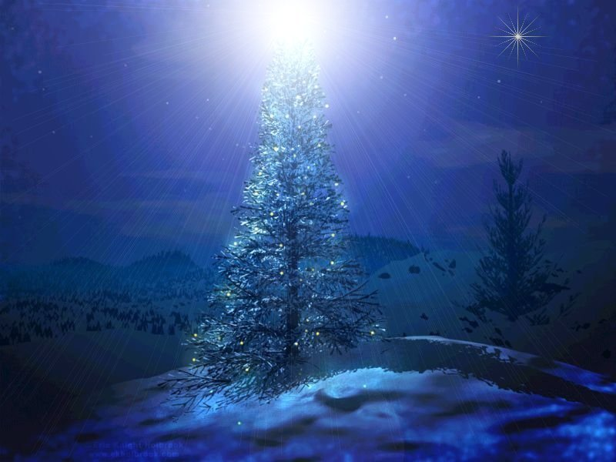
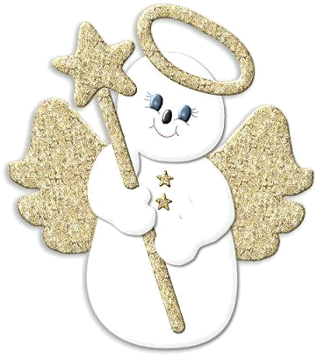

Conto
de
Natal
Vinicius de Moraes
Gotas de Crystal

Slide 2
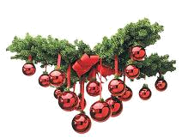
De repente o sol raiou
E o galo cocoricou
“Cristo nasceu!”

Slide 3

O boi, no campo perdido
Soltou um longo mugido:
“Aonde?”
“Aonde?”

Slide 4
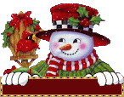
Com seu balido tremido
Ligeiro diz o cordeiro:
“Em Belém!”
“Em Belém!”

Slide 5

Eis senão quando,
num urro,
Se ouve a risada
do burro
“Foi sim!
Que eu
estava lá!”

Slide 6
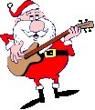
E o papagaio que gira
Pôs-se a falar:
“É mentira!”

Slide 7

Os bichos de pena
em bando
Reclamaram protestando
O pombal todo arrulhava:
“Cruz credo!”
“Cruz credo!”

Slide 8

Brava,
a arara
a gritar
começa!
“Mentira?”
“Arara.”

Slide 9

Ora essa:
“Cristo nasceu!”
canta o galo!
“Aonde?”
Pergunta o boi!

Slide 10

“Num estábulo!”
O cavalo contente
rincha onde foi.
Bale o cordeiro também!
“Em Belém!”
“Méééé!”
“Em Belém!”

Slide 11

E os bichos todos
Pegaram o papagaio
caturra
E de raiva lhe aplicaram
Uma grandíssima surra.

Slide 12
CADASTRE-SE AQUI
e receba novos PPS
Gotas de Crystal
INFORME-SE AQUI
Como adquirir os CDs
com PPS Gotas de Crystal
Música: Jingle Bells

